Slide 1

Новое в законодательстве по организации тестирования иностранных граждан и лиц без гражданства на знание русского языка 11 ноября 2025 года Орлова Галина Михайловна, главный специалист сектора правового обеспечения департамента надзора, контроля, оценки качества образования и правового обеспечения в сфере образования комитета общего и профессионального образования Ленинградской области
Комитет общего и профессионального образования Ленинградской области
Notes:
+

Slide 2

НОРМАТИВНО-ПРАВОВАЯ БАЗА ОРГАНИЗАЦИИ ТЕСТИРОВАНИЯ
Приказ Минпросвещения России от 08.10.2025 № 727
(начало действия документа - 20.10.2025)
Приказ Министерства просвещения Российской Федерации от 02.09.2025 № 458 «Об утверждении Порядка приема на обучение по образовательным программам ……»
Приказ Минпросвещения России
от 04.03.2025 № 170
«Об утверждении Порядка проведения тестирования…»
ЗАДАЧА 1: АКТУАЛИЗИРОВАТЬ ПРАВИЛА ПРИЕМА
на обучение по образовательным программам начального общего, основного общего и среднего общего образования в организации, осуществляющие образовательную деятельность
В ЧАСТИ ПРИЕМА ИНОСТРАННЫХ ГРАЖДАН И ЛИЦ БЕЗ ГРАЖДАНСТВА
! РАЗДЕЛ: ПРИЕМ ИНОСТРАННЫХ ГРАЖДАН
ЗАДАЧА 2: ОРГАНИЗОВАТЬ КОНТРОЛЬ ПО ПРИЕМУ ДОКУМЕНТОВ ИНОСТРАННЫХ ГРАЖДАН
!!
Notes:
+

Slide 3

ПУНКТ 23(1) ПОРЯДКА ПРИЕМА
ПРОВЕРКА КОМПЛЕКТНОСТИ документов, предусмотренных пунктами 26(1) и п. 26 (2) Порядка приема
5 рабочих дней
со дня их предоставления
Предоставлен полный комплект документов
Предоставлен неполный комплект документов
ПРОВЕРКА ЗАКОННОСТИ
пребывания на территории РФ - 25 раб. дней
Возврат заявления
без рассмотрения
! Порядок приема не устанавливает сроков повторного представления заявления и комплекта документов, следовательно, у иностранного гражданина есть право подать заявление в тот же день.
Notes:
+

Slide 4
ПУНКТ 23(1) ПОРЯДКА ПРИЕМА
ТЕСТИРОВАНИЕ НЕ ПРОВОДИТСЯ
ПРИ ОСУЩЕСТВЛЕНИИ ПЕРЕВОДА иностранных граждан и лиц без гражданства из одной общеобразовательной организации в другую в соответствии с порядком, утвержденным приказом Минпросвещения России от 06.04.2023 № 240,
Важно! При переводе иностранные граждане предоставляют: личное дело обучающегося; справку о периоде обучения по самостоятельно установленному образцу, содержащую информацию об успеваемости обучающегося в текущем учебном году (перечень и объем изученных учебных предметов, курсов, дисциплин (модулей), отметки по результатам текущего контроля успеваемости и промежуточной аттестации), заверенную печатью исходной организации и подписью ее руководителя (уполномоченного им лица).
ПРИ НАЛИЧИИ АТТЕСТАТА ОБ ОСНОВНОМ ОБЩЕМ ОБРАЗОВАНИИ, выданного общеобразовательной организацией Российской Федерации, образец которого утвержден приказом Минпросвещения России от 05.10.2020 № 545, при поступлении в 10-ый класс.
Notes:
+

Slide 5
РАЗЪЯСНЕНИЕ ИЗМЕНЕНИЙ
В общеобразовательных организациях, в которых по образовательным программам основного общего и среднего общего образования предусмотрено углубленное изучение 3 отдельных учебных предметов, предметных областей соответствующей образовательной программы (профильное обучение) с учетом образовательных потребностей и интересов обучающихся, при приеме на обучение иностранных граждан и лиц без гражданства помимо тестирования может проводиться индивидуальный отбор, установленный локальным актом общеобразовательной организации.
Во избежание массовых отказов в зачислении иностранных граждан и лиц без гражданства по причине отсутствия свободных мест, общеобразовательным организациям рекомендуется информировать об этом до!!! проверки представленных иностранными гражданами и лицами без гражданства заявлений с комплектами необходимых для зачисления документов (Ленинградская область - 14!).
Важно! Муниципальным органам управления образованием рекомендуется направлять иностранных граждан в общеобразовательные организации, в которых есть свободные места.
Notes:
+

Slide 6
ИЗМЕНЕНИЯ В ПОРЯДОК ПРОВЕДЕНИЯ ТЕСТИРОВАНИЯ
ТЕСТИРОВАНИЕ ПРОВОДИТСЯ ТОЛЬКО В УСТНОЙ ФОРМЕ ДЛЯ:
Разделяющих традиционные российские духовно-нравственные ценности, в отношении которых в соответствии с ! Указом Президента Российской Федерации от 19.08.2024 № 702 принято решение о выдаче разрешения на временное проживание в РФ, а также членов их семей
Подтверждающие документы:
! Отметка в документе, удостоверяющем личность иностранного гражданина или лица без гражданства и признаваемом Российской Федерацией в этом качестве, о разрешении на временное проживание в Российской Федерации
! Документ о разрешении на временное пребывание в РФ, выдаваемого лицу без гражданства, не имеющему документа, удостоверяющего его личность
Формы документов утверждены приказом МВД России от 08.06.2020 № 407
Важно! – направить запрос
! Период действия - 3 года
Имеющих статус участника Государственной программы по оказанию содействия добровольному переселению в Российскую Федерацию соотечественников, проживающих за рубежом, утвержденной Указом Президента Российской Федерации от 22.06.2006 № 637
Подтверждающий документ - ! свидетельство участников Государственной программы Важно! Документ выдается на одного члена семьи, в нем прописываются конкретно члены семьи
Форма документа утверждена постановлением Правительства РФ от 28.12.2006 № 817.
! Период действия – 3 года
Детей
дипломатических работников
Подтверждающий документ- ! копия аккредитационного документа дипломатического работника
Важно! направляются на тестирование только в МОБУ «СОШ Муринский центр образования № 1».
! Информация о прохождении тестирования передается в день прохождения тестирования
! Зачисление в тот же день
Notes:
+

Slide 7

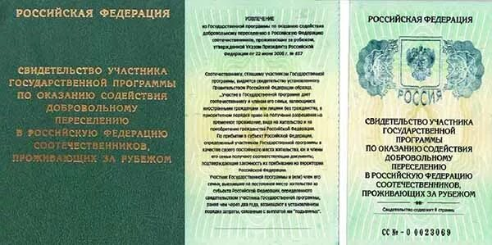
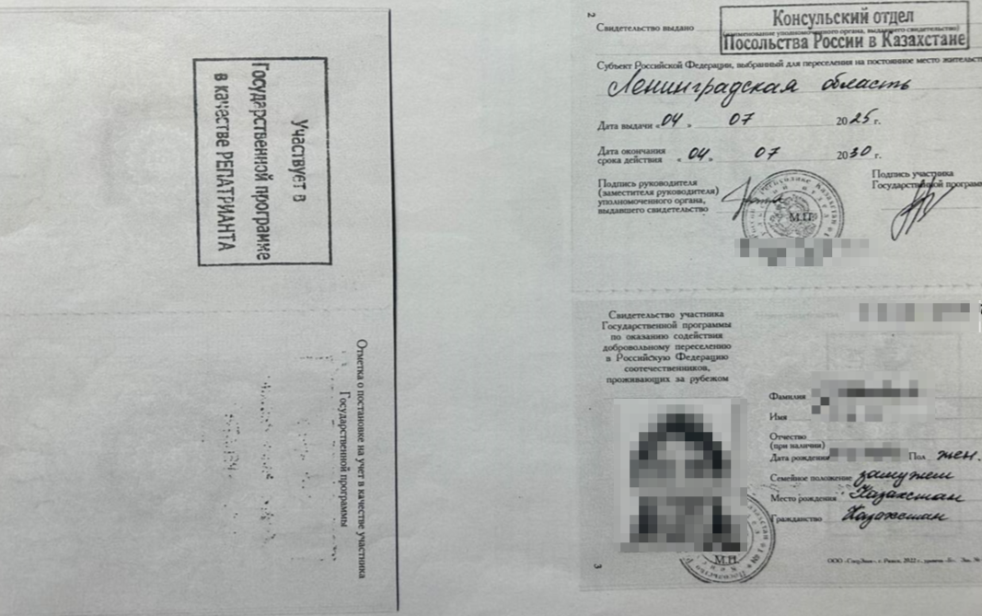
СВИДЕТЕЛЬСТВО УЧАСТНИКА ГП ПО ПЕРЕСЕЛЕНИЮ
КАК ВЫГЛЯДИТ
Notes:
+

Slide 8
РАЗРЕШЕНИЕ НА ВРЕМЕННОЕ ПРОЖИВАНИЕ
ПЕРЕЧЕНЬ ИНОСТРАННЫХ ГОСУДАРСТВ И ТЕРРИТОРИЙ,
РЕАЛИЗУЮЩИХ ПОЛИТИКУ, НАВЯЗЫВАЮЩУЮ ДЕСТРУКТИВНЫЕ НЕОЛИБЕРАЛЬНЫЕ ИДЕОЛОГИЧЕСКИЕ УСТАНОВКИ, ПРОТИВОРЕЧАЩИЕ ТРАДИЦИОННЫМ РОССИЙСКИМ ДУХОВНО-НРАВСТВЕННЫМ ЦЕННОСТЯМ
(Указ Президента РФ от 19.08.2024 N 702)
Австралия Австрия Албания Андорра Багамские острова Бельгия Болгария Великобритания (включая коронные владения Британской короны и Британские заморские территории) | Германия Греция Дания Ирландия Исландия Испания Италия Канада Кипр Латвия Литва Лихтенштейн Люксембург | Мальта Микронезия Монако Нидерланды Новая Зеландия Норвегия Польша Португалия Республика Корея Румыния Сан-Марино Северная Македония Сингапур | Словения Соединенные Штаты Америки Тайвань (Китай) Украина Финляндия Франция Хорватия Черногория Чехия Швейцария Швеция Эстония Япония
Notes:
+

Slide 9


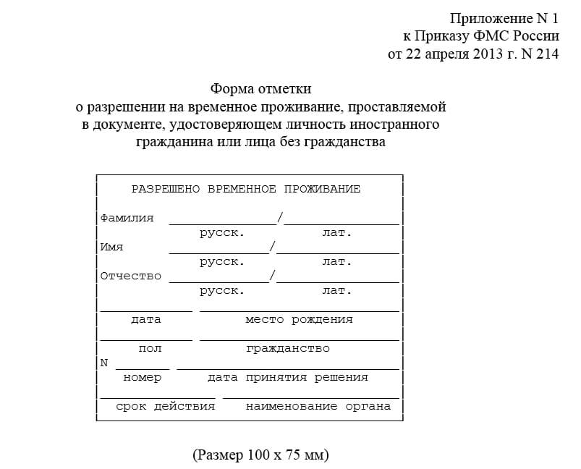

РАЗРЕШЕНИЕ НА ВРЕМЕННОЕ ПРОЖИВАНИЕ
ВАЖНО! ЗАПРОС В ОТДЕЛ ПО ВОПРОСАМ МИГРАЦИИ ОБЯЗАТЕЛЕН
Notes:
+

Slide 10
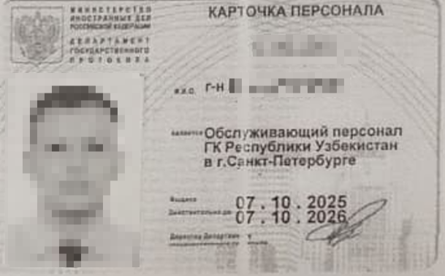
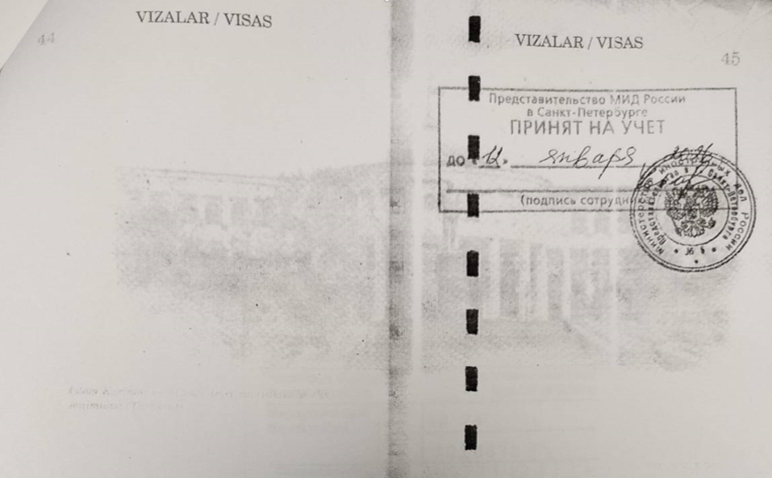
АККРЕДИТАЦИОННЫЙ ДОКУМЕНТ ДИПЛОМАТИЧЕСКОГО РАБОТНИКА
КАК ВЫГЛЯДИТ
Notes:
+

Slide 11
ИЗМЕНЕНИЯ В ПОРЯДОК ПРОВЕДЕНИЯ ТЕСТИРОВАНИЯ
НАПРАВЛЕНИЕ НА ТЕСТИРОВАНИЕ ВЫДАЕТСЯ НА ОСНОВАНИИ ЗАЯВЛЕНИЯ
Имеющих статус участника Государственной программы по оказанию содействия добровольному переселению в Российскую Федерацию соотечественников, проживающих за рубежом, утвержденной Указом Президента Российской Федерации от 22.06.2006 № 637
Разделяющих традиционные российские духовно-нравственные ценности, в отношении которых в соответствии
с Указом Президента Российской Федерации от 19.08.2024 № 702
Детей
дипломатических работников
ЗАЯВЛЕНИЕ
в образовательную организацию Ленинградской области, датированное позднее 20.10.2025
ЗАЯВЛЕНИЕ в МОБУ
«СОШ «Муринский центр образования № 1», датированное позднее 20.10.2025
(распоряжение комитета
от 16.10.2025 № 2645-р)
ЗАЯВЛЕНИЕ
в образовательную организацию Ленинградской области, датированное
позднее 20.10.2025
Notes:
+

Slide 12
ЛИЧНОЕ ДЕЛО ИНОСТРАННОГО ГРАЖДАНИНА
копии документов, подтверждающих родство заявителя (или законность представления прав ребенка
копии документов, удостоверяющих личность ребенка
копии документов, подтверждающих законность нахождения ребенка: для граждан, прибывших на территорию РФ из визовых стран – копия визы (отслеживать срок действия визы); для граждан, прибывших в РФ в безвизовом порядке – копия миграционной карты (штамп ТО МВД России на оборотной стороне миграционной карты) (отслеживать срок временного пребывания, не превышающий 90 суток в течение 1 календарного года); ВНЖ, РВП и др.
копии документов, подтверждающих прохождение государственной дактилоскопической регистрации ребенка, которую проходят дети, достигшие возраста ! 6 лет
копия медицинского заключения об отсутствии у ребенка, являющегося иностранным гражданином или лицом без гражданства, инфекционных заболеваний. Медицинское освидетельствование дети иностранных граждан обязаны проходить ежегодно, начиная с 6 лет. Перечень мед. организаций утвержден постановлением Правительства Ленинградской области от 26.01.2015 № 5, постановлением Правительства Санкт-Петербурга от 08.02.2022 № 77.
копии документов, подтверждающих изучение русского языка ребенком (со 2 по 11 класс) (при наличии);
копии документов, подтверждающих осуществление родителем (законным представителем) трудовой деятельности (при наличии)
Копии ИНН, СНИЛС родителей + ребенка
Notes:
+

Slide 13


ИНФОРМИРОВАНИЕ РОДИТЕЛЕЙ О ПРОЦЕДУРЕ АПЕЛЛЯЦИИ
НПА ФЕДЕРАЛЬНОГО, РЕГИОНАЛЬНОГО УРОВНЕЙ О ТЕСТИРОВАНИИ ИНОСТРАННЫХ ГРАЖДАН
КОМИТЕТ РЕКОМЕНДУЕТ ИНФОРМИРОВАТЬ ИНОСТРАННЫХ ГРАЖДАН
на официальных сайтах общеобразовательных организаций Ленинградской области,
в социальных сетях:
о процедуре проведения апелляции, включая размещение образца апелляционного заявления и перечня документов для направления в апелляционную комиссию в доступной для иностранных граждан форме
о возможности обратиться за помощью по телефону «горячей линии», размещенному на главной странице официального сайта в информационно-телекоммуникационной сети «Интернет» как комитета образования, так и образовательной организации
Notes:
+

Slide 14
ПРЕДОСТАВЛЕНИЕ ИНФОРМАЦИИ В РОСОБРНАДЗОР
Муниципальные
органы управления образованием
Тестирующие
организации
ПРИЛОЖЕНИЕ 1
КТО? ОТВЕТСТВЕННЫЕ ЛИЦА МОУО
ПРИЛОЖЕНИЕ 2
КТО? РУКОВОДИТЕЛИ ТЕСТИРУЮЩИХ ОРГАНИЗАЦИЙ
КОГДА?
ДО 23 ЧИСЛА КАЖДОГО МЕСЯЦА
КОГДА?
3 РАБОЧИХ ДНЯ ПОСЛЕ ДНЯ
ПРОВЕДЕНИЯ ТЕСТИРОВАНИЯ (до 24.11.2025)
ВНИМАНИЕ!!!
КОЛИЧЕСТВЕННЫЕ ПОКАЗАТЕЛИ ПРЕДОСТАВЛЯЮТСЯ НАРАСТАЮЩИМ ИТОГОМ
КУДА ?
ФИС ФРДО МОДУЛЬ ЕРЦДО
КУДА ? https://disk.yandex.ru/edit/d/gsEynARXID8C4D_kAy-vIiPegnqahzm72s0qoIz-cKg6bzBKeE5STnJEQQ
ЦВЕТ
СВЕРКА!!! - 25.11.2025
Notes:
+

Slide 15

НОВОЕ В УЧЕТЕ РЕЗУЛЬТАТОВ ТЕСТИРОВАНИЯ
ст. 98 Закона об образовании дополнена частью 9.1
ФИС ФРДО - НОВЫЙ МОДУЛЬ «Единый реестр
цифровых документов об образовании» (ЕРЦДО) - https://mycdo.obrnadzor.gov.ru/
ВНЕСЕНИЕ РЕЗУЛЬТАТОВ ТЕСТИРОВАНИЯ
В ТЕЧЕНИЕ 3 РАБОЧИХ ДНЕЙ
Notes:
+

Slide 16

БЛАГОДАРЮ
ЗА ВНИМАНИЕ
И УСПЕХОВ
В РАБОТЕ!
Notes:
+

